Slide 1
50 Jahre Ausländer- und Integrationsbeirat Erlangen
Neujahresempfang
Notes:
An die frühere Vorsitzende schicken, an Rami schicken

Slide 2
1974 - 1984
Gründung und Auftakt der Arbeit des AIB
50 Jahre Ausländer- und Integrationsbeirat

Slide 3
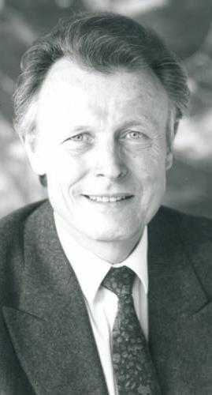
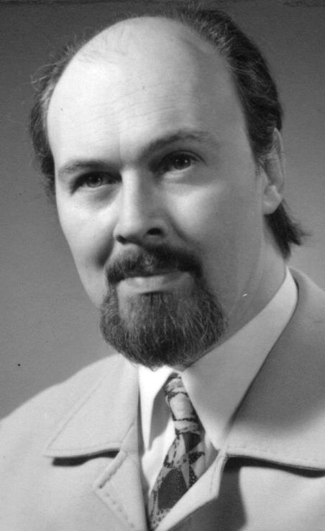
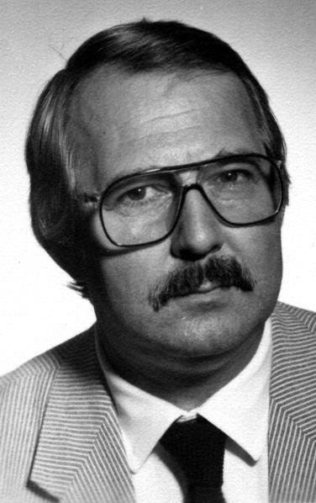
Erster Vorsitzender Josef Jelinek 1974 -77
Nachfolger
Ruhi Teksifer
Ab 1977
OB Dr. Hahlweg

Slide 4
Wichtige Ereignisse (1955-1981)
Deutschland wirbt um Gastarbeiter
ab 1955
Anwerbestopp
1973
Verschärfung der Debatte um Asylpolitik
1981

Slide 5
Größte Zuwanderungs-gruppen:
Jugoslawien
Österreich
Türkei

Slide 6
Errungenschaften des AIB in den 70ern
Ausländer dürfen Sozialwohnungen beantragen
AIB unterstützt Vereine bei Gründung
Beirat wirbt für Kindergartenbesuch von zugewanderten Kindern

Slide 7
Der Millionste Gastarbeiter Armando Rodrigues

Slide 8
Erlangen 1960
Erlanger Migrant*innen wählen den AIB

Slide 10
Tag des ausländischen Mitbürgers

Slide 11
Tag des ausländischen Mitbürgers 1975 erstmalig in der Heinrich-Lades-Halle

Slide 12
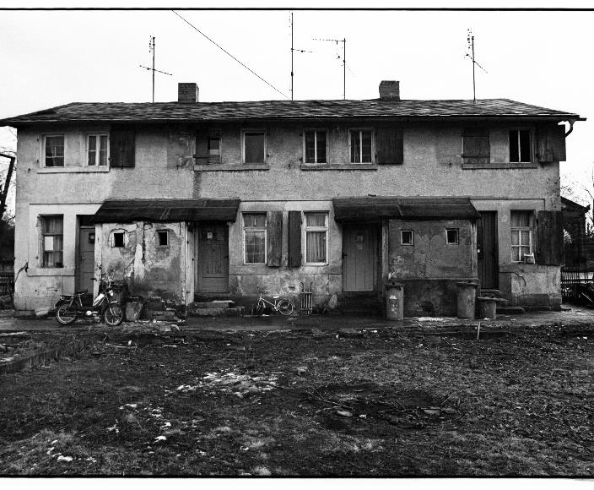
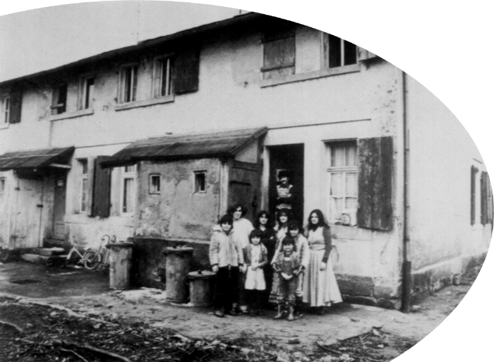
Mangelnder Wohnraum als Dauerproblem
Wohnen in der ERBA Siedlung

Slide 13
ERBA Mitarbeiter
Größter Arbeitgeber für Zugewanderte: ERBA Textilproduktion

Slide 14
Solidarität mit ausländischen Mitarbeitern: Demo gegen ERBA Schließung

Slide 15
1984 - 1994
Aktionen gegen Ausländerfeindlichkeit
50 Jahre Ausländer- und Integrationsbeirat

Slide 16
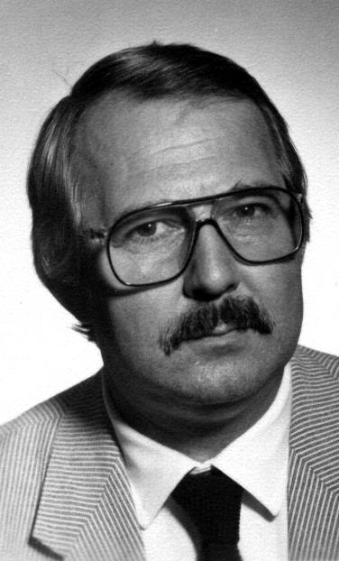
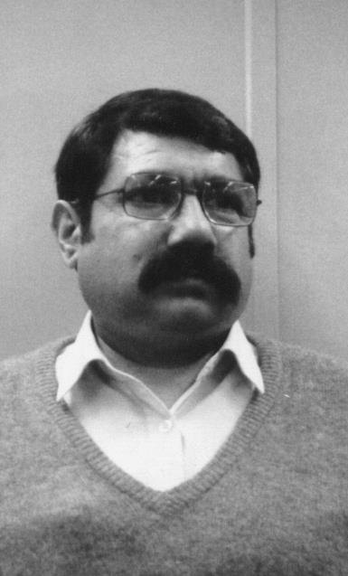
OB Dr. Hahlweg
Ruhi Teksifer
Bis 1990
Georges Cheliotis
Ab 1990

Slide 17
Wichtige Ereignisse 90er
Wiedervereinigung Deutschlands
1990
1991-1993
Rechtsextreme Anschläge
1993
Asylrechtsreform

Slide 18
Größte Zuwanderungs-gruppen:
Türkei
Jugoslawien
Österreich

Slide 19
Errungenschaften des AIB in den 80ern
Mehrsprachige Infokampagne zu Aufenthaltsberechtigung
Für Regelklassen anstelle von Nationalklassen
Kampagne gegen Ausländerfeindlichkeit

Slide 21
Konstituierende Stadtratssitzung 1990
mit Ruhi Teksifer und Joachim Herrmann

Slide 22
Solidaritätsbekundung gegen Ausländerfeindlichkeit

Slide 23
Demo gegen Ausländerfeindlichkeit

Slide 24
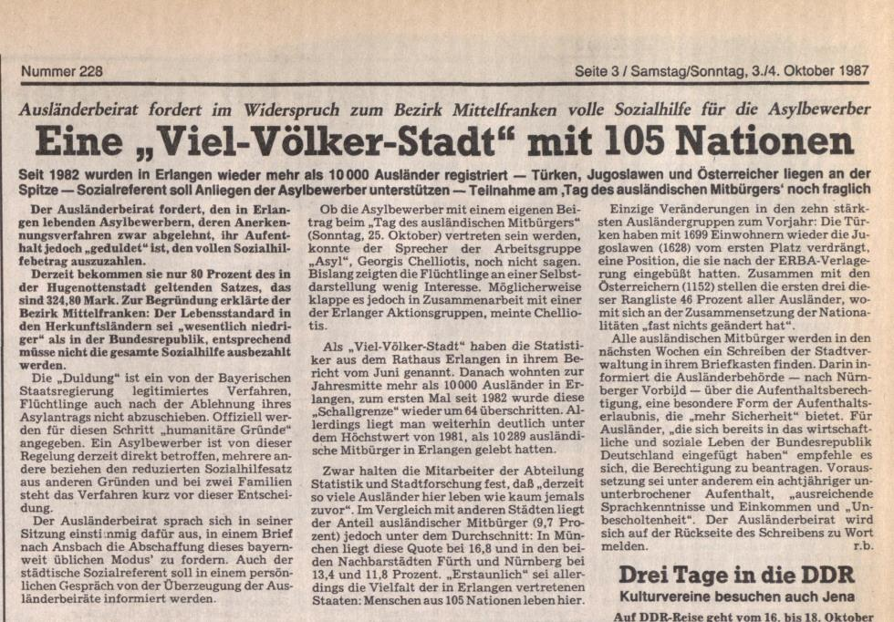
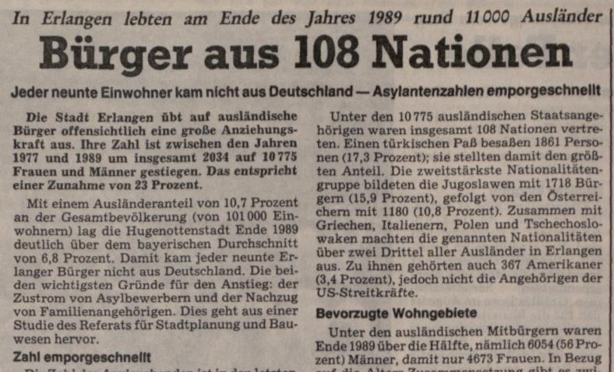
1987-1989

Slide 25
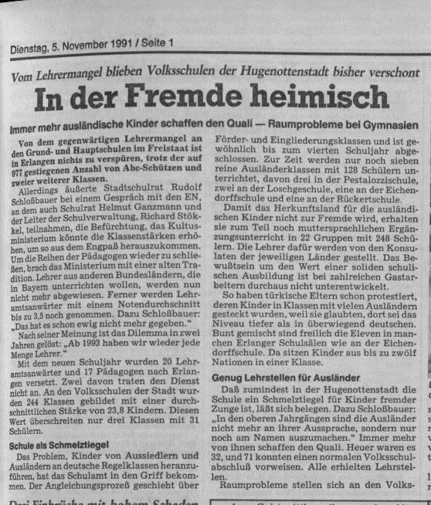

Slide 26
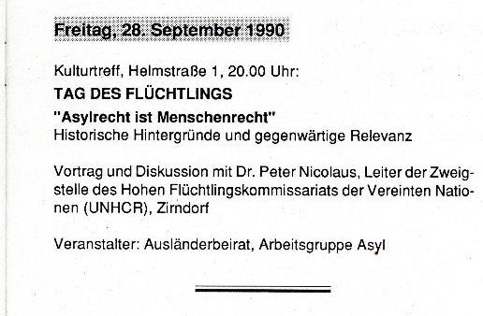
Tag des Flüchtlings 1990

Slide 27
1994 - 2004
20 jähriges Bestehen
50 Jahre Ausländer- und Integrationsbeirat

Slide 28
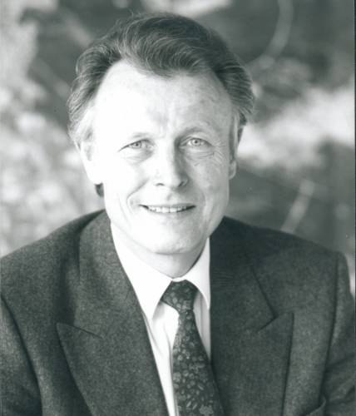
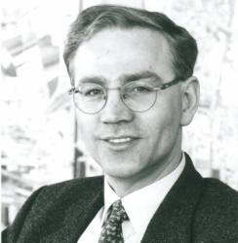
OB Dr. Hahlweg
Bis 1996
OB Dr. Balleis
Ab 1996

Slide 29
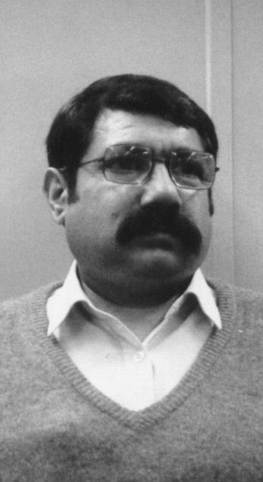
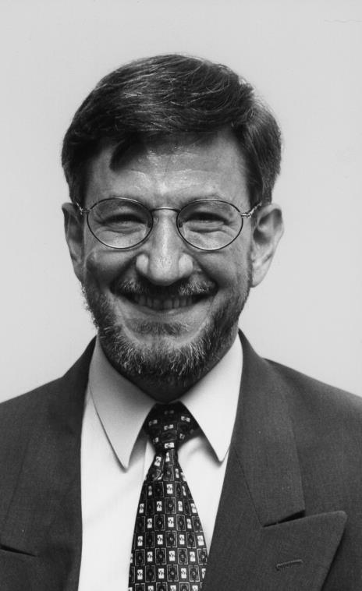
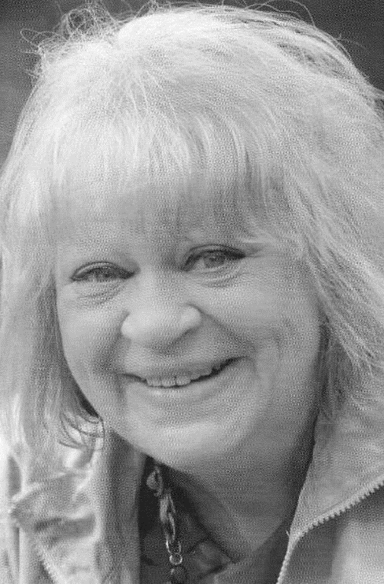
Georges Cheliotis
Bis 1998
José Luis Ortega
Bis 2002
Marianne Vittinghoff
Ab 2002

Slide 30
Wichtige Ereignisse 90er / 00er
Jahr des Antirassismus
1997
9 / 11
2001
Zuwanderungs-gesetz verabschiedet
2002

Slide 31
Größte Zuwanderungs-gruppen:
Türkei
Serbien und Montenegro
Österreich

Slide 32
Errungenschaften des AIB in den 90ern
Hippy Erlangen (1994)
Aktionen gegen Ausländerfeind-lichkeit: Plakataktion „I am You“
Christlich Islamische Arbeitsgemeinschaft gegründet (1996)
Kampagne zur Einbürgerung und zur doppelten Staatsbürgerschaft

Slide 33
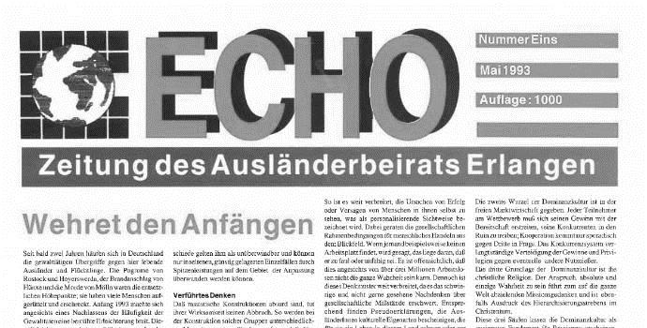
Zeitung des AIB in den 90er Jahren

Slide 34
20 Jähriges Jubiläum AIB

Slide 35
„Interkultureller Monat“ im Zeichen gegen rechte Gewalt

Slide 36
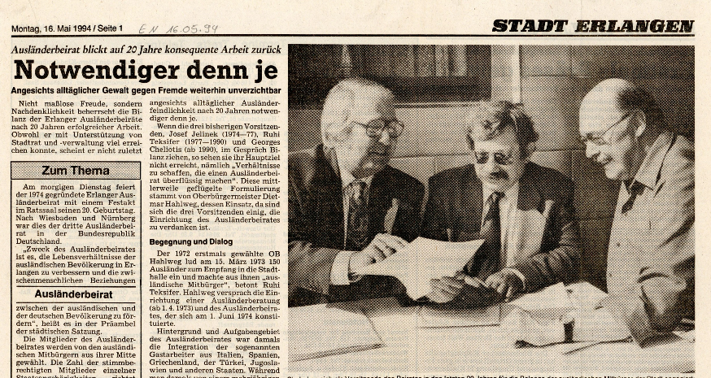
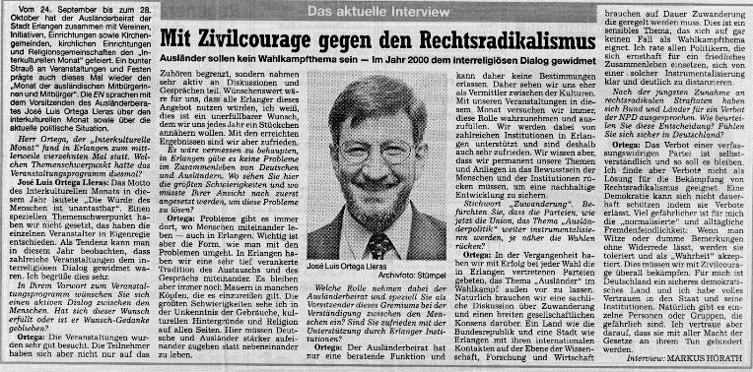
AIB setzt sich für Menschenwürde ein

Slide 37
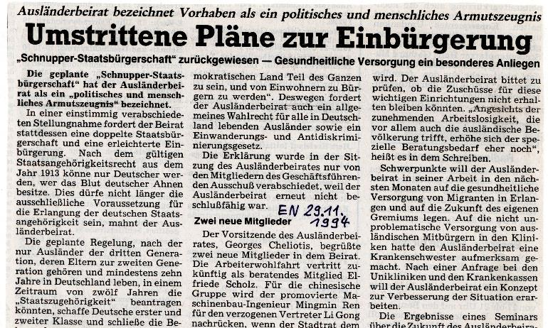
AIB informiert über Einbürgerung

Slide 38
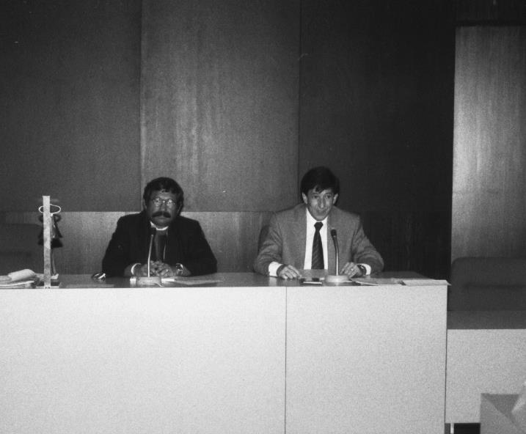
Vorsitz AIB
Cheliotis und Ortega
Satzung des AIB aus 1995

Slide 39
Tag des Flüchtlings
OB Dr. Balleis besucht Asylunterkunft

Slide 40
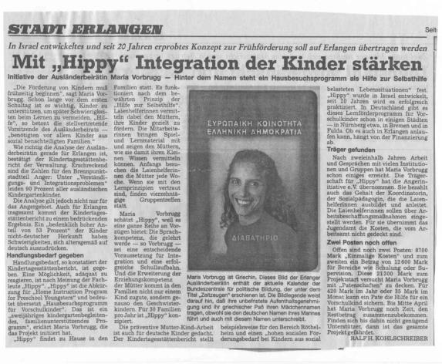
HIPPY: Deutsch lernen im Vorschulalter

Slide 41
2004 - 2014
Vom Ausländerbeirat zum Ausländer- und Integrationsbeirat
50 Jahre Ausländer- und Integrationsbeirat

Slide 42
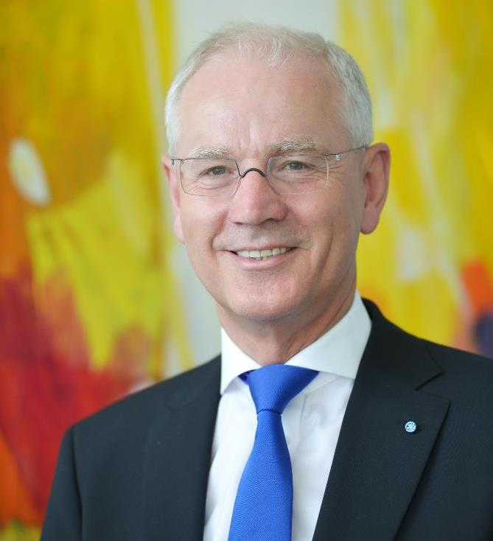
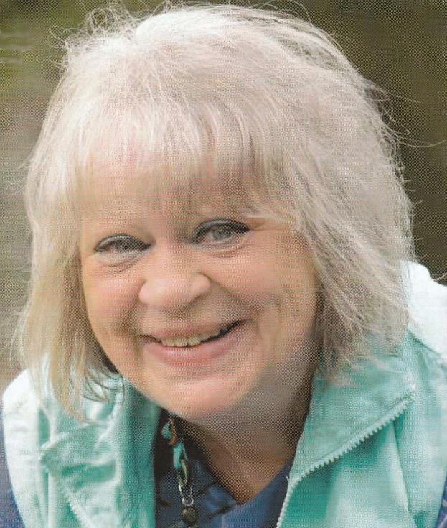
OB Dr. Balleis
Marianne Vittinghoff
Bis 2008

Slide 43
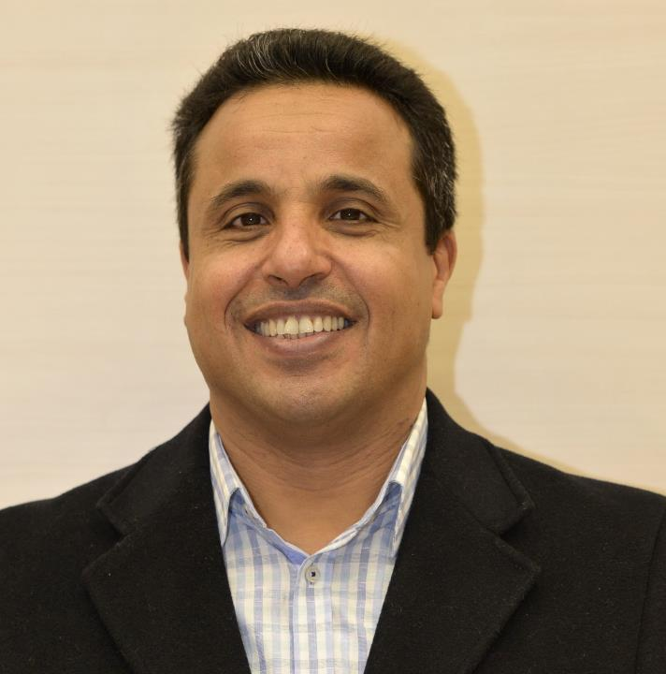
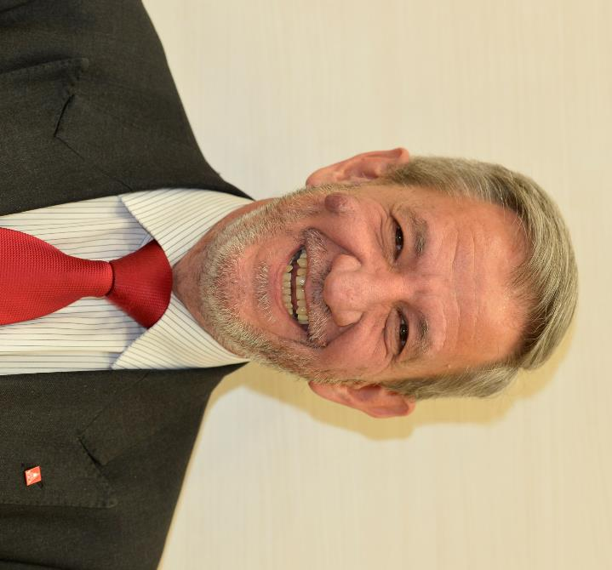
José Ortega
Bis 2012
Khalil Bardag
Ab 2012

Slide 44
Wichtige Ereignisse 2000er
Bleiberecht für Geduldete
2005
Arabischer Frühling
2011
Urteil „Asylgesetz unzureichend“
2012

Slide 45
Größte Zuwanderungs-gruppen:
Ehemalige Sowjetunion
Türkei
Ehemaliges Jugoslawien
Neue Kategorien: Eingebürgerte und Spätaussiedler

Slide 46
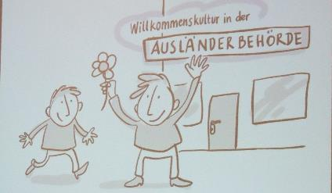
Errungenschaften des AIB Anfang 2000
Deutsch-Offensive (2002)
Projekt: Islamischer Religionsunterricht auf Deutsch (2003)
Kooperationsprojekt mit der FAU: Wir lernen Deutsch (2008)
Mitgründung „Interkultureller Garten“
Beschluss zur Ausweitung des Ermes-sens in der Ausländerbehörde (2012)

Slide 47
Erlangen wählt den AIB 2008

Slide 48
40-jähriges Jubiläum des AIB
die bisherigen Vorsitzenden bis 2014

Slide 49
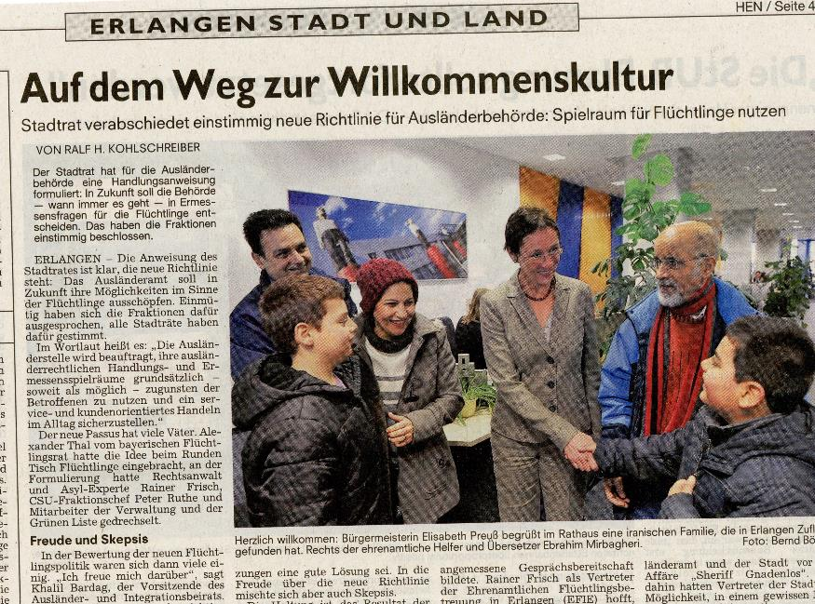
Ausweitung des Ermessens-spielraums der Ausländerbehörde

Slide 50
10 Jahre Deutsch Offensive

Slide 51
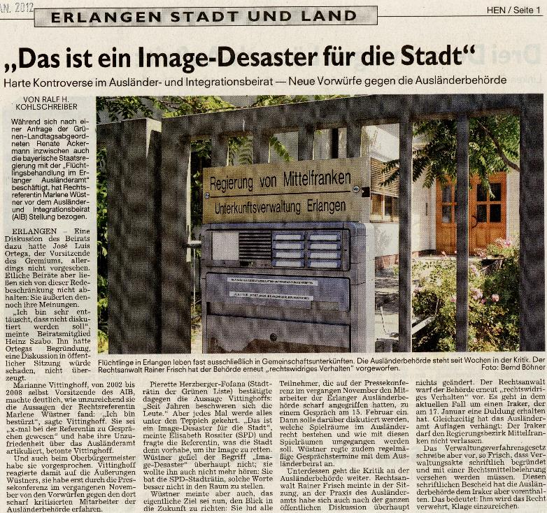
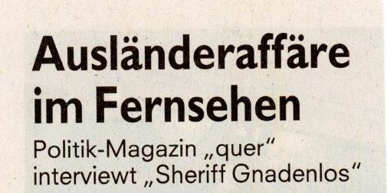
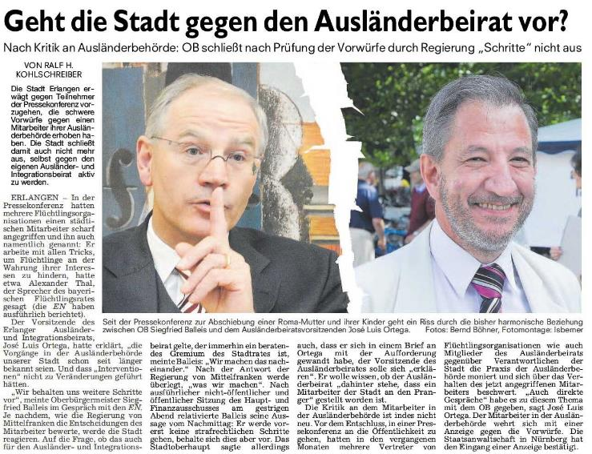
Affäre um „Sheriff Gnadenlos“ erschüttert Erlangen

Slide 52
Verleihung des Diogo Pereira Preis
Interkultureller Monat 2010

Slide 53
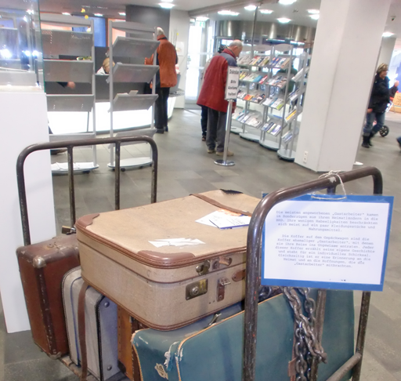
Ausstellung mit Originalkoffern von Zugewanderten

Slide 54
2014 - 2024
„Wir schaffen das!“ – Offen aus Tradition
50 Jahre Ausländer- und Integrationsbeirat

Slide 55
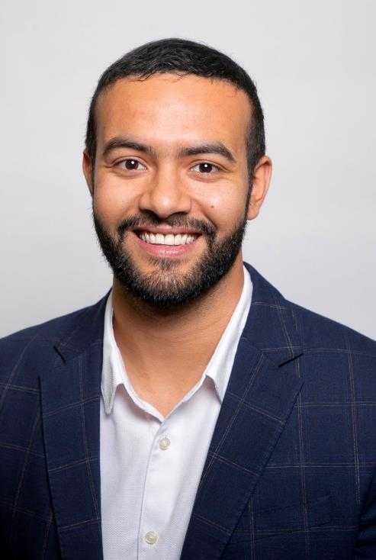
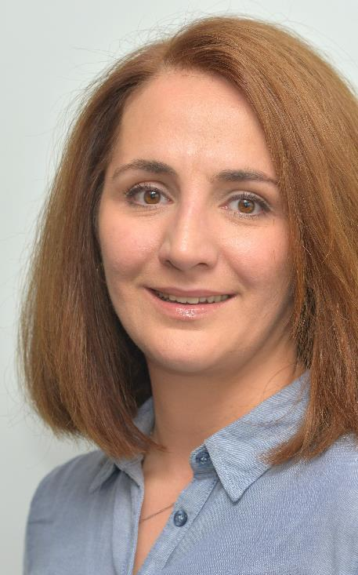
OB Dr. Janik
Seit 2014
Lütfiye Yaver-Bozkurt
2014 bis 2020
Rami Boukhachem
Ab 2021

Slide 56
Wichtige Ereignisse (2015-2023)
Europas Flüchtlings“krise“
2015
Einzug der AfD in Stadtrat und Bundestag
2017/ 2020
Pandemie und Migration
2020
2023
Fachkräfteein-wanderungsgesetz

Slide 57
Größte Zuwanderungs-gruppen:
Ehem. Sowjetunion
Türkei
Ehem. Jugoslawien

Slide 58
Errungenschaften des AIB (2014-2023)
Gründung der Stelle „Interkulturelle Elternarbeit“ (2014)
Runder Tisch Flüchtlinge (2014)
Mitgründung von Café Asyl
Bürgerbefragung zu Integration (2019)
Veranstaltungen mit Geflüchteten
Ächtung des N-Worts durch Stadtrat (2023)

Slide 59
EFIE und AIB setzen sich für Verbesserungen bei der Unterbringung von Geflüchteten ein

Slide 60
Aktionen gegen Rassismus

Slide 61
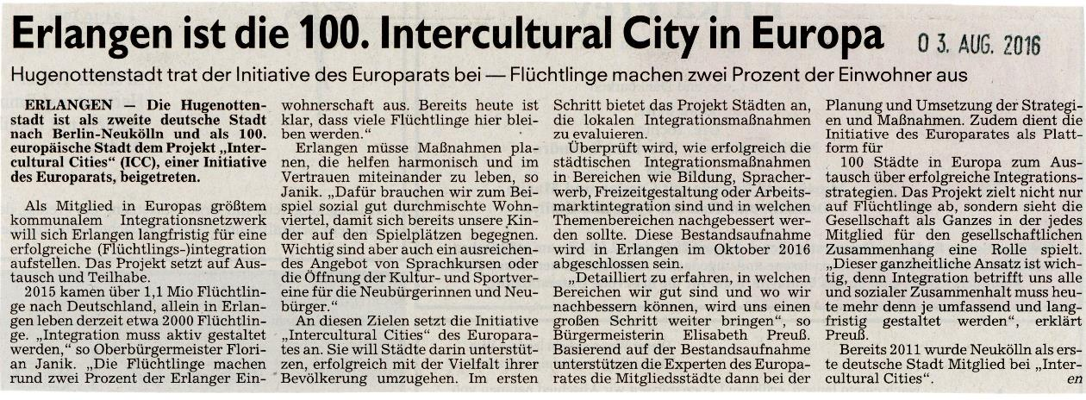

Slide 62
Diogo Pereira-Preisverleihung „für Menschen, die handeln“

Slide 63
UNESCO-Tag der Muttersprache
„Markt der Sprachen“ 2019

Slide 64
W.i.L.D.-Fortbildung zum UNESCO-Tag der Muttersprache

Slide 65
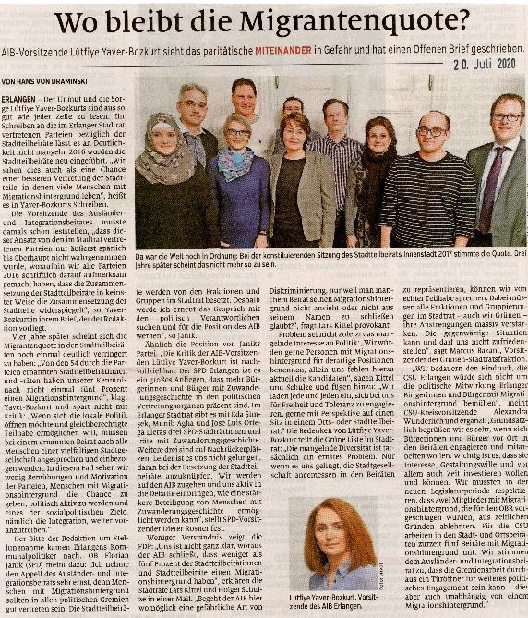
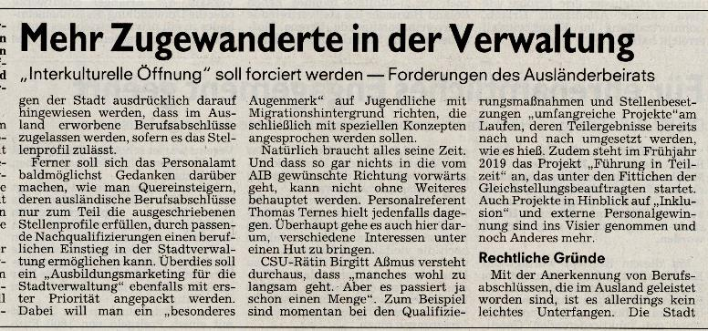
AIB fordert mehr Repräsentation

Slide 66
Vollversammlungen des AIB

Slide 67
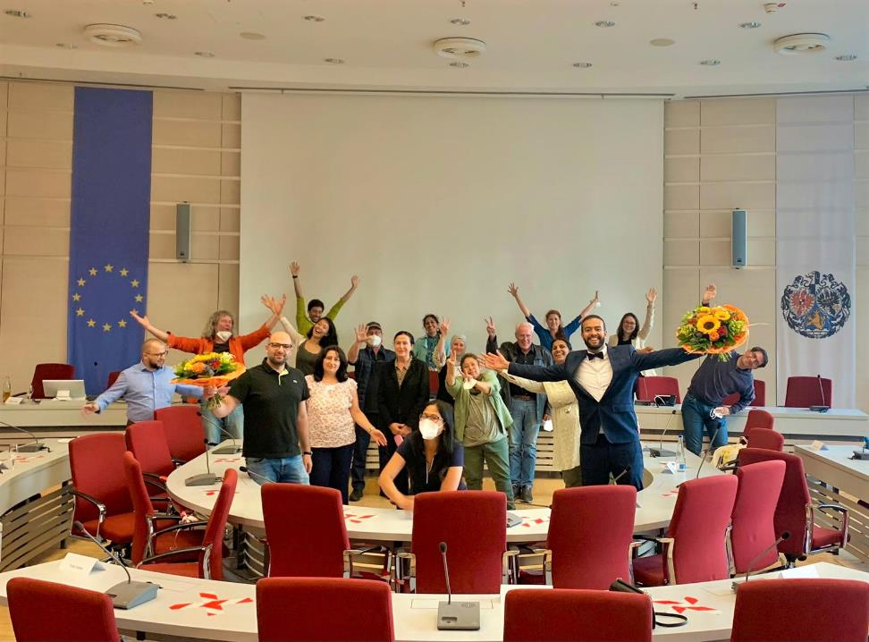
AIB Wahlperiode 2020-2026

Slide 68
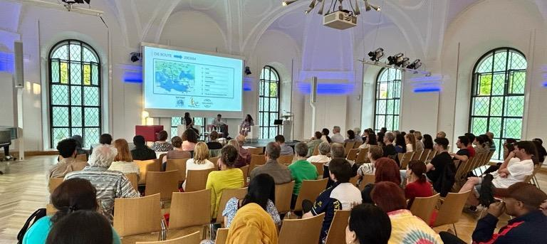
Veranstaltung „Auf der Flucht“ – Ankommen in Deutschland

Slide 69
Fest der Kulturen 2022

Slide 70
Einweihung der Erinnerungsstätte für die Opfer rechter Gewalt
Kundgebung zu Menschenrechten im Iran

Slide 71
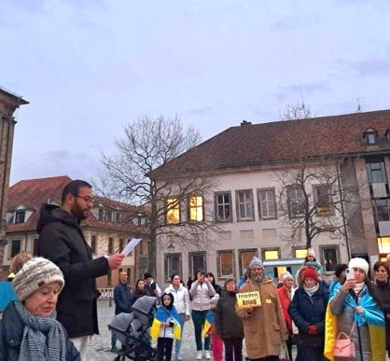
Kundgebung zum Gedenken aller Kriegsopfer weltweit

Slide 72
Salam – Schalom – Frieden
Gemeinsame Friedenserklärung zum Nahostkonflikt

Slide 73
Aktueller AIB Wahlperiode 2020 - 2026

Slide 74
Größte Zuwanderungs-gruppen:
Indien
Türkei
Rumänien

Slide 75
Herzlichen Dank!
An alle Wegbegleiter*innen, an alle Vereine, Gruppen und Organisationen sowie an alle Einzelpersonen, die uns in den vergangenen 50 Jahren unterstützt haben.

